Slide 1

开发常见问题与解决
本讲大纲：
1、程序在装有Android系统的手机上无法运行
2、无法将最新修改在Android模拟器中体现
3、退出系统后还能使用记录的密码登录
支持网站：www.mrbccd.com

Slide 2
程序在装有Android系统的手机上无法运行
问题描述：我有一款HTC的智能手机，为什么下载安装该程序后无法运行？
解决方法：该错误是由于Android版本低造成的，由于家庭理财通系统使用的是Android 4.0版本开发的，所以需要在装有Android 4.0以上版本的手机上运行，你可以联系供应商升级Android到最新版本，然后再安装使用。

Slide 3
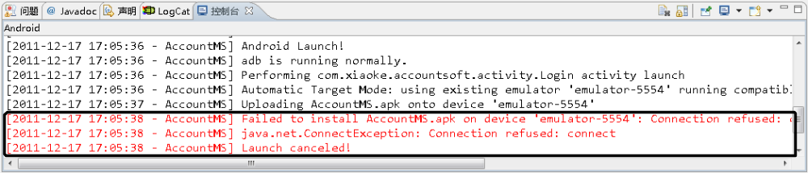
无法将最新修改在Android模拟器中体现
问题描述：在Eclipse开发环境中修改完代码，重新运行程序时，出现如下图所示的错误提示。
解决方法：该错误是由于Android版本低造成的，由于家庭理财通系统使用的是Android 4.0版本开发的，所以需要在装有Android 4.0以上版本的手机上运行，你可以联系供应商升级Android到最新版本，然后再安装使用。

Slide 4
退出系统后还能使用记录的密码登录
问题描述：使用家庭理财通系统时，当用户单击Android模拟器的返回按钮，或者单击主窗体的中的“退出”按钮时，返回登录窗口，这时登录窗口还记录着用户原来输入的密码，再次单击“登录”按钮，可以直接进入家庭理财通系统的主窗体。
解决方法：该问题主要是由于在登录时没有清空“密码”文本框造成的，解决该问题时，只需在“登录”按钮的监听事件中添加一段清空“密码”文本框的代码即可，代码如下。
txtlogin.setText(""); //清空密码文本框

Slide 5
Thank you
还有什么疑问可以到www.mrbccd.com提出
也可以以发送邮件到 mingrisoft@mingrisoft.com

